Slide 1
Матеріали на громадський огляд-конкурс стану умов охорони праці в закладі
2011 рік
Ізмайлівська загальноосвітня школа І-ІІІ ступенів
Система роботи
з охорони праці

Slide 2
Охорона праці - це система правових, соціально-економічних, організаційно-технічних, санітарно-гігієнічних і лікувально-профілактичних заходів і засобів, спрямованих на збереження здоров'я і працездатності людини в процесі праці.
Головною метою охорони праці є створення на кожному робочому місці безпечних умов праці, умов безпечної експлуатації обладнання, зменшення або повна нейтралізація дії шкідливих і небезпечних виробничих факторів на організм людини і, як наслідок, зниження виробничого травматизму та професійних захворювань.

Slide 3
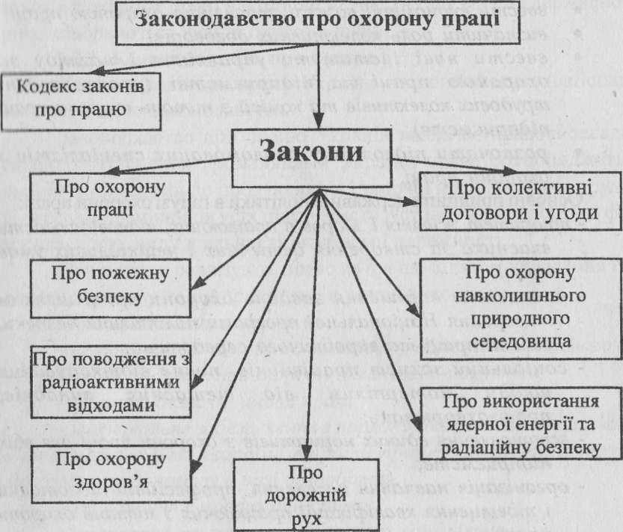

Slide 4
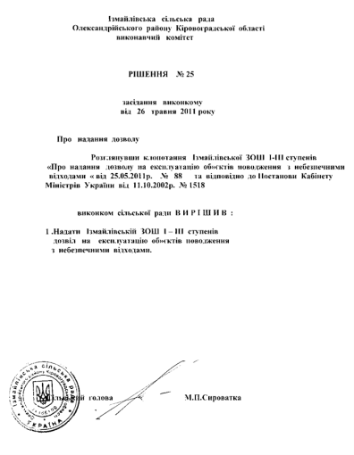
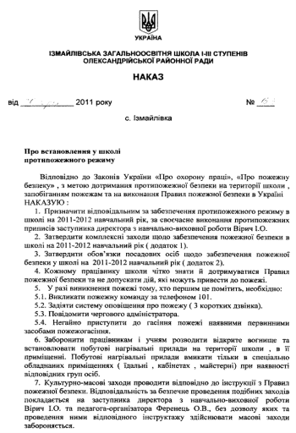
Співпраця школи із органами місцевого самоврядування

Slide 5
Внутрішкільний контроль за веденням шкільної документації з питань охорони праці
Директор
Заступник директора з НВР
Голова ПК
Завідуючі кабінетами
Журнали реєстрації інструктажів
Журнал адміністративного оперативно - громадського контролю
Вчасність реєстрації інструктажів
Наявність номерів інструкцій та підписів
За результатами контролю прийняття рішень
Дотримання трьох ступенів контролю

Slide 6
Розпорядження адміністрації школи

Slide 7
Наказ про затвердження Системи управління охороною праці в школі

Slide 8
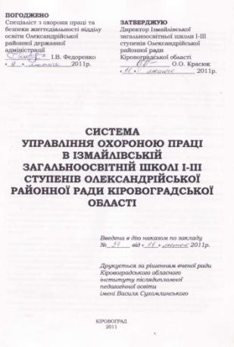
Система роботи з охорони праці

Slide 9
Служба охорони праці

Slide 11
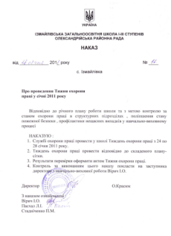
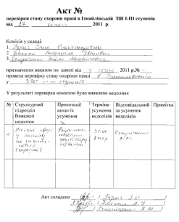
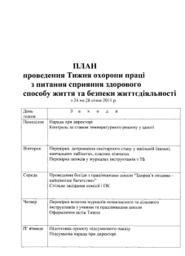
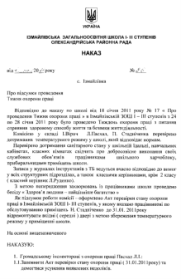
Тиждень охорони праці з питання “Сприяння здоровому способу життя та безпеки життєдіяльності ” ( січень 2011 року )

Slide 12
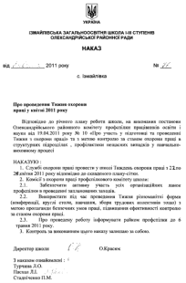
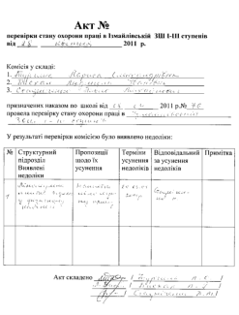
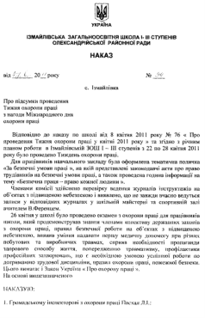
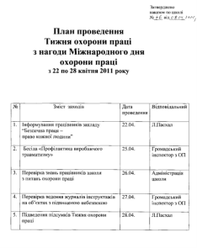
Тиждень охорони праці з нагоди Міжнародного дня охорони праці ( квітень 2011 року )

Slide 13
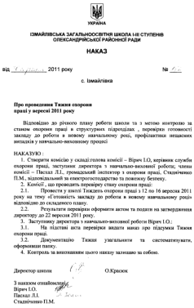
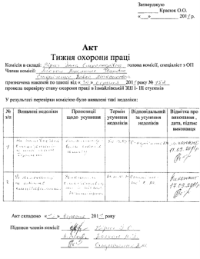
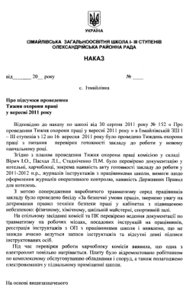
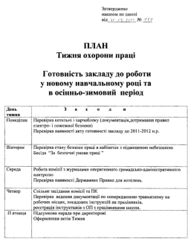
Тиждень охорони праці з питання готовності закладу до роботи у новому навчальному році та в осінньо-зимовий період ( вересень 2011 року)

Slide 14
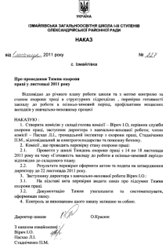
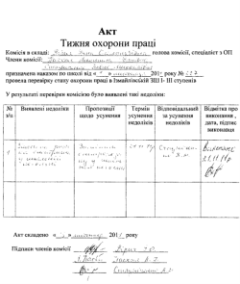
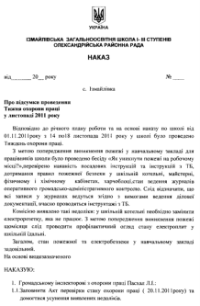
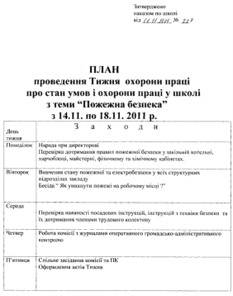
Тиждень охорони праці з теми “ Пожежна безпека ” (листопад 2011 року)

Slide 15
Об’єкти контролю служби охорони праці
ОО
Кабінети підвищеної небезпеки
Спортивна зала
Майстерня
Кабінет хімії
Кабінет інформатики
Кабінет фізики
Їдальня
Котельня

Slide 16
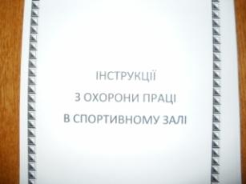
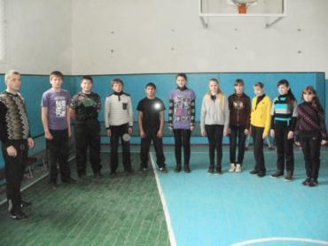
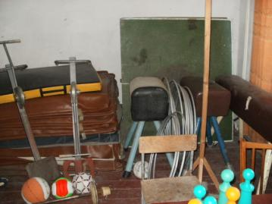
Профілактика виробничого травматизму

Slide 17
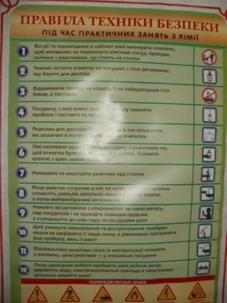
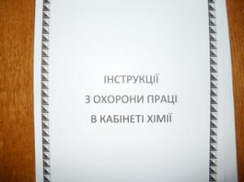
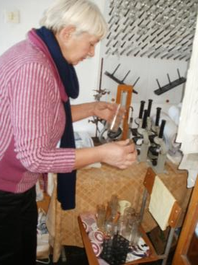
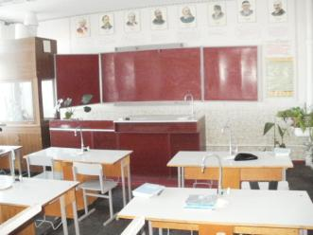
За безпечні умови праці

Slide 18
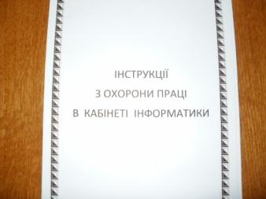
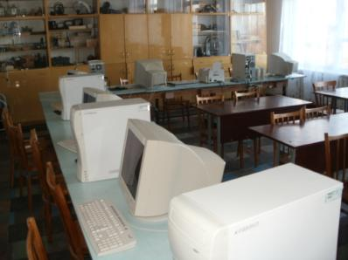
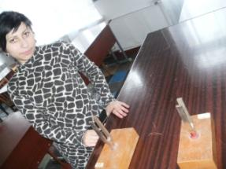
Техніка безпеки понад усе

Slide 19
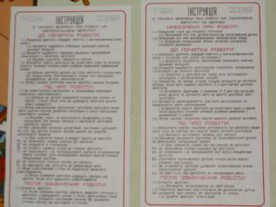
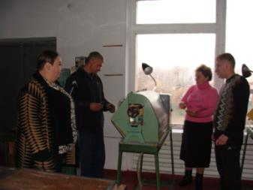
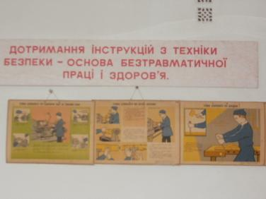
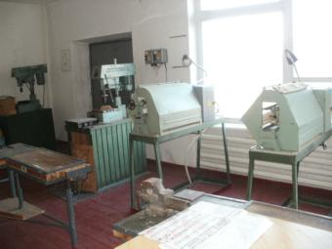
Заходи безпеки у шкільній майстерні

Slide 20
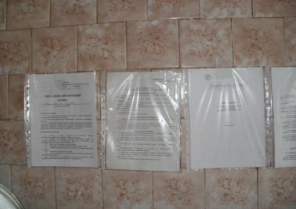
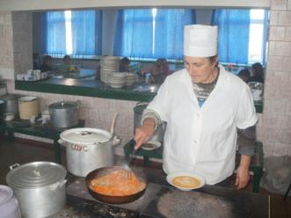
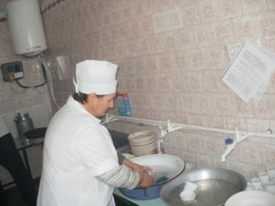
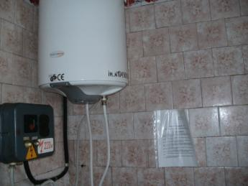
Виробнича санітарія та Гігієна праці у шкільній Їдальні

Slide 21
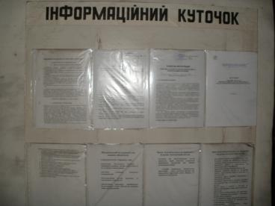
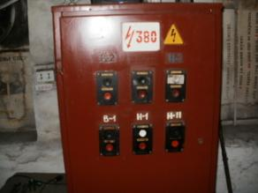
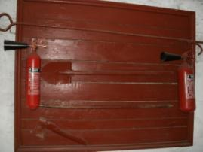
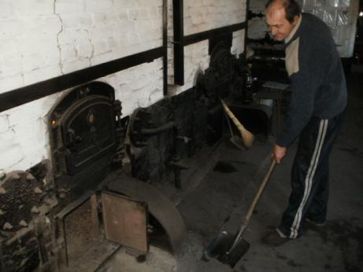
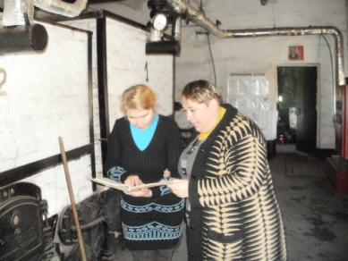
Профілактика виробничого травматизму

Slide 22
На контролі у профспілок
Співпраця профспілки
та адміністрації школи
Колективний договір
Комісія
з охорони праці

Slide 23
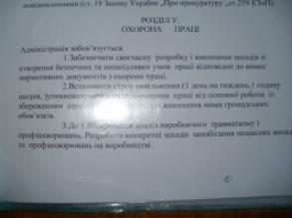
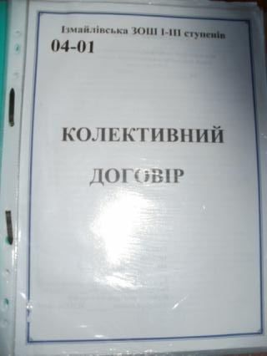
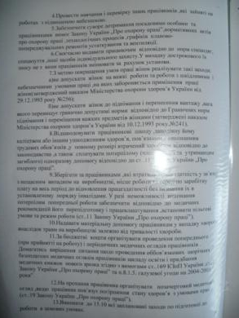
Колективний договір

Slide 24

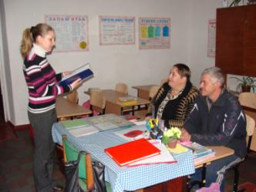
Матеріали комісії з охорони праці

Slide 25
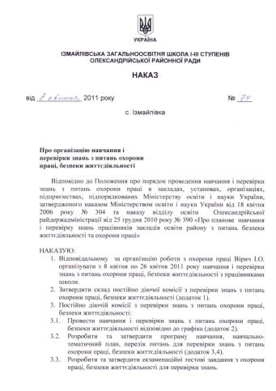
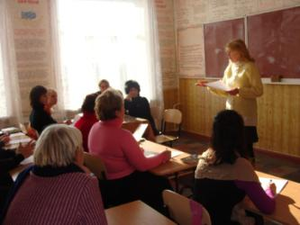
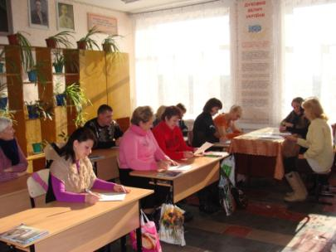
Навчання та перевірка знань працівників школи з питань охорони праці

Slide 26
Дотримання правил з техніки безпеки – запорука збереження життя і здоров’я працівників навчального закладу
Питання охорони праці – важлива вимога сьогодення. Завдяки тісній співпраці адміністрації школи, служби охорони праці та профспілкового комітету з питань створення безпечних умов праці протягом 2011 року не зафіксовано жодного випадку побутового і виробничого травматизму серед працівників закладу.

